Slide 1

Prestação de Contas
3º Quadrimestre 2024

Slide 2
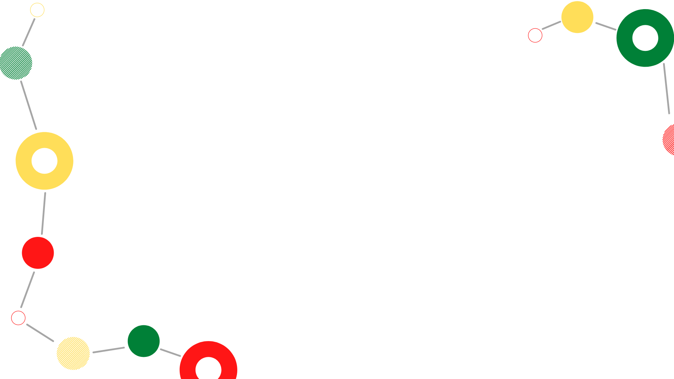

Parágrafo 4º do Artigo 9º da LRF
§ 4º Até o final dos meses de maio, setembro, fevereiro, o Poder Executivo demonstrará e avaliará o cumprimento das metas fiscais de cada quadrimestre, em audiência pública na Casa Legislativa Municipal...”
Referência: Janeiro a Dezembro/2024

Slide 3
Temas a serem apresentados:
Execução Orçamentária;
Aplicação de Recursos em Saúde (15%);
Aplicação de Recursos em Educação (25%);
Aplicação dos Recursos do FUNDEB (70%);
Receita Corrente Líquida 12 meses – RCL;
Despesas com Pessoal (60%);
Prestação Contas LC 141/2012 – Saúde;

Slide 4
Execução Orçamentária
Considerando a diferença entre receitas e despesas liquidadas
Previsão / Autorização Anual |  | Previsão 3º Quadrimestre | Execução 3º Quadrimestre
Receitas | 37.415.000,00 | 37.415.000,00 | 47.751.448,17
Despesas | 37.415.000,00 | 37.415.000,00 | 42.008.140,22
Superávit Orçamentário |  |  | 5.743.307,95

Slide 5
Receita por Origem | Arrecadação
Receita Tributária | 3.750.493,90
Receita de Contribuições | 278.150,23
Receita Patrimonial | 902.590,01
Receita Agropecuária | 374.665,05
Receita de Serviços | 823.616,07
Transferências Correntes | 37.084.645,09
Outras Receitas Correntes | 450.387,82
Receita Corrente | 43.664.548,17
Operações de Crédito | 0,00
Alienação de Bens | 290.500,00
Amortização Empréstimos | 0,00
Transferências de Capital | 3.796.400,00
Outras Receitas de Capital | 0,00
Receita de Capital | 4.086.900,00
Total da Receita | 47.751.448,17

Slide 6
Receita Arrecada em Exercícios Anteriores
Exercício | Valores (R$)-(% de aumento)
2020 | 26.543.516,28 (14,71)
2021 | 29.501.104,16 (11,14)
2022 | 43.106.019,56 (46,12)
2023 | 40.943.416,45 (5,02)
2024 | 47.751.448,17 (16,63)

Slide 7
Receitas de Convênios e Emendas Parlamentares / Investimentos
TEV – SCC – Portaria SEF nº 356/2023 – Infraestrutura Esportiva S. Pedro | 250.000,00
Convênio Estadual 2023TR001044 – Revitalização Avenida Cerro Largo | 600.000,00
Emenda 0559/2023 – SED – Coronel Onir Mocellin (Apoio financeiro para melhorias no Parque Infantil São Pedro) | 100.000,00
Emenda 2117/2024 – SIE – Maurício Eskudlark (pavimentação) | 100.000,00
Emenda 1906/2024 – SIE – Marcos Vieira (pavimentação) | 100.000,00
Emenda 1906/2024 – SIE – Altair Silva (pavimentação) | 150.000,00
Emenda 1201/2024 – F.Social – Nilso Berlanda (Centro Esportivo Pitangueira | 150.000,00
Convênio Estadual 2022TR000379 – Asfalto da Fronteira | 1.500.000,00
Convênio Federal 102004/2010 – Ação Judicial/Pavimentação | 196.400,00
Emenda 2375/2024 – SIE – Oscar Gutz (pavimentação) | 150.000,00
Emenda 0604/2024 – SED – Pe. Pedro Baldissera (Ampliação Bom Conselho) | 100.000,00
Emenda Federal / Daniela Reinehr – Infraestrutura Urbana | 100.000,00
Emenda Federal / Júlia Zanatta – Infraestrutura Urbana | 300.000,00

Slide 8
Despesas | Total | %
Correntes | 34.655.827,65 | 82,50
Pessoal e Encargos Sociais | 16.299.267,84 | 38,80
Juros e Encargos da Dívida | 0,00 | 0,00
Outras Despesas Correntes | 18.356.559,81 | 43,70
Capital | 7.352.312,57 | 17,50
Investimentos | 7.352.312,57 | 17,50
Amortização da Dívida | 0,00 | 0,00
Total das Despesas | 42.008.140,22 | 100%

Slide 9
DESPESAS LIQUIDADAS NO PERÍODO POR FUNÇÃO DE GOVERNO
Função de Governo | Executado (R$) | % S/TOTAL
01 – Legislativa | 699.424,20 | 1,66
04 – Administração | 3.617.078,50 | 8,61
06 – Segurança Pública | 158.647,45 | 0,38
08 – Assistência Social | 1.843.052,51 | 4,39
10 – Saúde | 9.875.612,32 | 23,51
12 – Educação | 9.114.685,61 | 21,70
13 – Cultura | 1.546.325,45 | 3,68
15 – Urbanismo | 4.842.388,04 | 11,53
16 - Habitação | 140,00 | 0,01
17 – Saneamento | 1.517.596,78 | 3,61
18 - Gestão Ambiental | 68.544,32 | 0,16
20 – Agricultura | 1.831.860,79 | 4,36
22 – Indústria | 156.083,67 | 0,37
23- Comércio e Serviços | 46.747,65 | 0,11
25 – Energia | 239.330,48 | 0,57
26 – Transporte | 4.928.695,36 | 11,73
27 – Desporto e Lazer | 1.521.927,09 | 3,62
Despesa Total | 42.008.140,22 | 100,00

Slide 10
Despesa Realizada em Exercícios Anteriores
Exercício | Valores R$
2020 | 22.633.144,62
2021 | 26.854.650,25
2022 | 38.489.619,20
2023 | 36.755.372,76
2024 | 42.008.140,22

Slide 11
Aplicação em Educação (25%)
Componentes | Valor (R$) | %
Total das Despesas para Efeito de Cálculo | 10.122.526,53 | 26,58
Valor Mínimo de 25% das Receitas com Impostos | 9.251.083,38 | 25,00
Valor acima do limite mínimo (25%) | 871.443,15 | 1,58

Slide 12
Aplicação Recursos Fundeb (70%)
Saldo Exercício Anterior (I) | 44.475,19
Receita do FUNDEB + Rendimentos(II) | 3.858.361,04
Despesas Remuneração Magistério (III) | 3.689.065,27
Mínimo a ser Aplicado 70% | 2.662.963,53
Aplicado à Maior | 1.026.101,74
Percentual Aplicado = (III) *100 / (I+II) | 95,61%

Slide 13
Aplicação em Ações e Serviços Públicos de Saúde (15%)
Receita Bruta de Impostos e Transferências (I) | 36.664.162,84
Despesas por função / sub-função (II) | 9.859.706,92
Deduções (III) | (2.559.937,35)
Despesas para efeito de cálculo (IV) = (II-III) | 7.299.769,57
Mínimo a ser aplicado | 5.499.624,43
Aplicado à maior | 1.800.145,14
Percentual aplicado = (IV) / (I) x 100 | 19,91%

Slide 14
Receita Corrente Líquida – RCL
Receita Corrente Líquida (RCL) em Exercícios Anteriores
Exercício | Valores (R$)
2020 | 24.113.835,19
2021 | 27.866.068,45
2022 | 34.909.443,31
2023 | 36.385.886,18
2024 | 42.260.415,17
Receita Corrente Líquida até 3º Quadrimestre/2024
Receita Corrente Líquida 12 meses | 42.260.415,17
Média Mensal | 3.521.701,26

Slide 15
Gastos com Pessoal
Despesas com Pessoal | Limite | Valor (R$) | %
Câmara Municipal | 6% | 536.966,13 | 1,27
Prefeitura Municipal | 54% | 15.592.909,43 | 36.90
Total da Despesa (12 meses) | 60% | 16.427.832,20 | 38,17

Slide 16
Agradecemos a
sua presença!
Não esqueça de assinar
a Lista de Presença!

